Slide 1
Machine Learning Algorithms
You must understand how ML/DL works.
2026 Fall
조상구교수

Slide 2
Contents
Problem Definition
Data, algorithm and model
Extrapolation
Logistic Regression
Ensemble Model
Calibration
Non-Parametric vs Parametric
Generative vs Deterministic
Imbalance Data

Slide 3

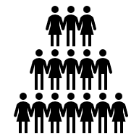

Problem Definition
모집단에서 무작위로 추출한 8명의 키(Height)의 자료이다. 전체 모집단의 키를 예측하라. 어떤 점을 고려하여야 하나?
Height (feet)
6.00
5.92
5.58
5.92
5.00
5.50
5.42
5.75

Slide 4
Problem Definition
모집단에서 무작위로 추출한 8명의 키(Height)와 몸무게(Weight)자료이다. 전체 모집단의 키를 예측하는 전제조건(Assumptions)과 방법(Methods)에 대해 토론하라
Height (feet) | Weight (lbs)
6.00 | 180
5.92 | 190
5.58 | 170
5.92 | 165
5.00 | 100
5.50 | 150
5.42 | 130
5.75 | 150

Slide 5
Problem Definition
모집단에서 무작위로 추출한 8명의 키(Height)와 몸무게(Weight)자료이다. 전체 모집단의 키를 예측하는 전제조건(Assumptions)과 방법(Methods)에 대해 토론하라
Height (feet) | Weight (lbs)
6.00 | 180
5.92 | 190
5.58 | 170
5.92 | 165
5.00 | 100
5.50 | 150
5.42 | 130
5.75 | 150
키와 몸무게는 관계가 있는가?
선형관계인가? 비선형관계인가?
원인과 결과? X, Y ?
키가 크면 몸무게가 많이 나가나?
몸무게가 많이 나가면 키가 큰가?
Karma

Slide 6
Problem Definition
모집단에서 무작위로 추출한 8명의 키(Height)와 남녀 성별(Gender)자료이다. 키(Height) 자료 유무에 따른 모집단의 성별 분류(Classification)은 어떻게 하여야 하나?
Person | Height (feet)
male | 6.00
male | 5.92
male | 5.58
male | 5.92
female | 5.00
female | 5.50
female | 5.42
female | 5.75

Slide 7
Contents
Problem Definition
Data, algorithm and model
Extrapolation
Logistic Regression
Ensemble Model
Calibration
Non-Parametric vs Parametric
Generative vs Deterministic
Imbalance Data

Slide 8
Data, algorithms and Model
예측 모델(Model)은 과거 데이터(표본, sample, X)를 바탕으로 연구자가 관심있는 대상(Y)을 예측하는 함수(Function)이다.
Person | Height (feet)
male | 6.00
male | 5.92
male | 5.58
male | 5.92
female | 5.00
female | 5.50
female | 5.42
female | 5.75
Model = Algorithm(Data)

Slide 9
Data, algorithms and Model
머신러닝은 과거 데이터를 바탕으로 컴퓨터에게 새로운 데이터를 예측하게 하는 것
import numpy as np
import pandas as pd
from sklearn.linear_model import LinearRegression
# 1. data 확보
data = {
'height': [6.0, 5.92, 5.58, 5.92, 5.0, 5.5, 5.42, 5.75],
'weight': [180, 190, 170, 165, 100, 150, 130, 150]
}
df = pd.DataFrame(data)
# 2. 입력 변수(X)와 출력 변수(y) 설정 : scikit-learn에서 입력 변수 X는 반드시 2차원 배열 형태
X = df[['height’]]; y = df['weight']
# 3. 선형 회귀 모델 생성 및 학습
model = LinearRegression()
model.fit(X, y)
print(f"회귀계수 (기울기, W): {model.coef_[0]:.2f}, 절편 (b): {model.intercept_:.2f}")
# 4. 새로운 height 데이터로 weight 예측하기, 키가 5.8피트인 사람과 6.2피트인 사람의 몸무게 예측
new_heights = np.array([[5.8], [6.2]])
predicted_weights = model.predict(new_heights)

Slide 10
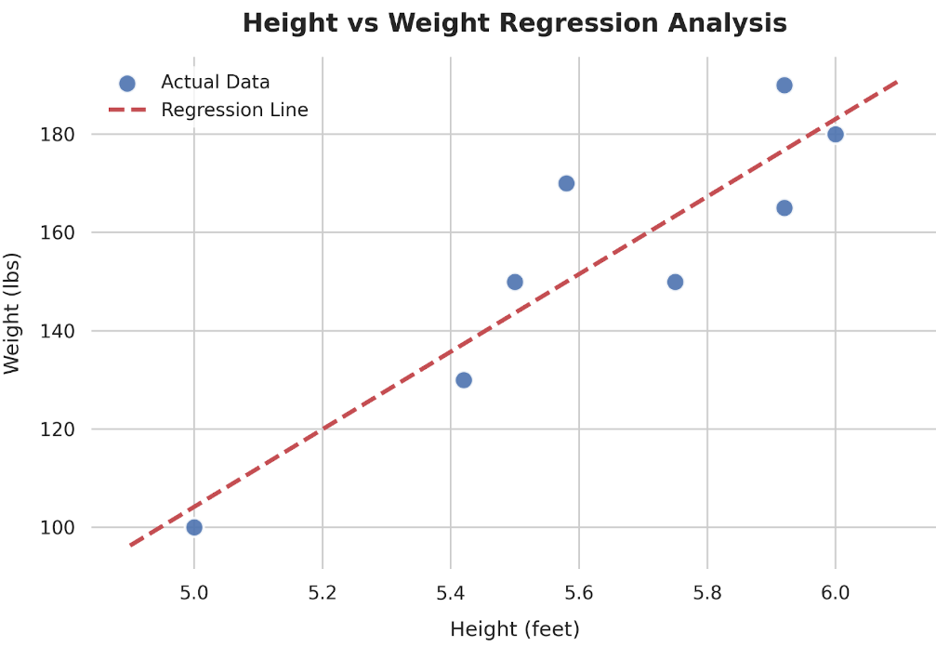
Data, algorithms and Model
머신러닝은 과거 데이터를 바탕으로 컴퓨터에게 새로운 데이터를 예측하게 하는 것으로 모집단을 모두 안다고 가정하고(모집단의 분포를 추정) Unseen data에 대한 forecast 수행(Guess)
Don't trust ML too much.
Person | Height (feet)
male | 6.00
male | 5.92
male | 5.58
male | 5.92
female | 5.00
female | 5.50
female | 5.42
female | 5.75
Population
Sample
coding
Guess

Slide 11



Data, algorithms and Model
컴퓨터의 학습(Machine Learning)은 Pattern Recognition(패턴 인식)으로 “복잡한 함수를 찾는 과정”
Input ($x$)
$$f\left(\right)$$
函數
Model = Algorithm(Data)
Output : $f\left(x\right)$

Slide 12
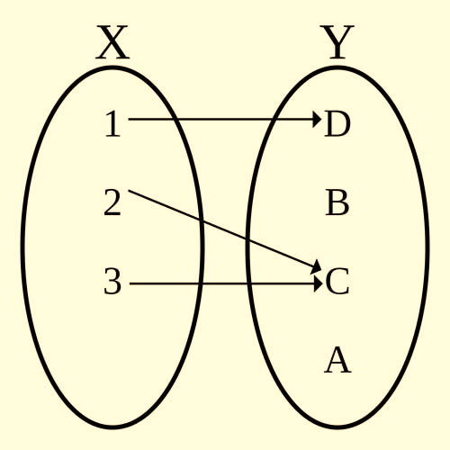

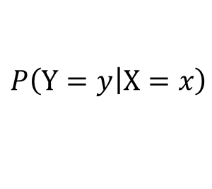
Data, algorithms and Model
컴퓨터의 학습(Machine Learning)은 입력(Input)을 출력(Output)에 점대점(point by point)으로 매핑하는 작업만을 학습
Input
Output
Model = Algorithm(Data)
$$y=f\left(x\right)$$
$$P\left(\left.Y=y\right|X=x\right)$$

Slide 13






Data, algorithms and Model
지도학습, 비지도학습, 차원축소 모델
Model = Algorithm(Data)
$$y=f\left(x\right)$$
$$y =\{0, 1\}$$
$$y =\{0, 1, 2, 3,…M\}$$
$$y = Real number$$
$f\left(x\right)$ → $g\left(x^{′}\right)$
$$rank(x) ≥ rank(x^{′})$$

Slide 14
Contents
Problem Definition
Data, algorithm and model
Extrapolation
Logistic Regression
Ensemble Model
Calibration
Non-Parametric vs Parametric
Generative vs Deterministic
Imbalance Data

Slide 15
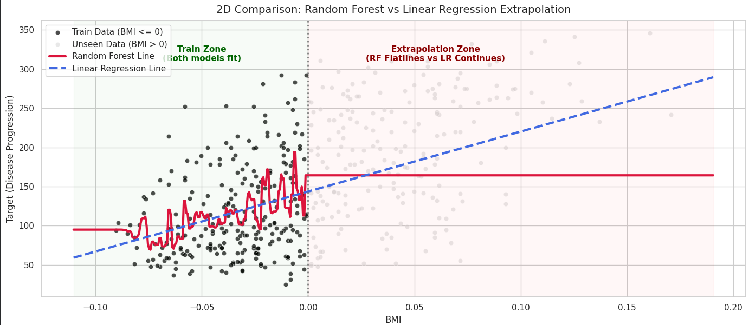
Randomforest Regressor
RandomForestRegressor 알고리즘으로 (load_diabetes)의 “BMI”를 입력변수로 학습하고 새로운 데이터(과거 데이터의 최대값보다 큰 수)를 예측하고 외삽(Extrapolation) Failure에 대해 토론하라

Slide 16
Interpolation
내삽(Interpolation) vs 외삽(Extrapolation)

Slide 17
Contents
Problem Definition
Data, algorithm and model
Extrapolation
Logistic Regression
Ensemble Model
Calibration
Non-Parametric vs Parametric
Generative vs Deterministic
Imbalance Data

Slide 18
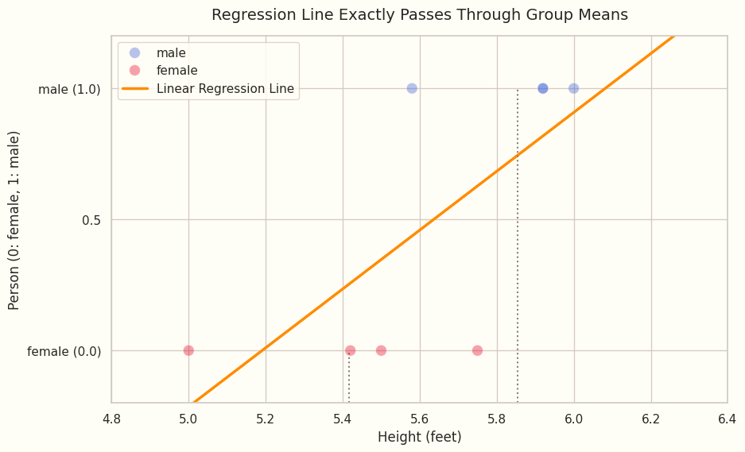

Regression Model
키(Height)를 입력변수로 하고 성별(Gender)를 출력변수로 하여 단순회귀 모델을 적용하여 parameters를 구한 후 회귀식을 시각화하라(구글시트 & 파이썬)
Person | Height (feet)
male | 6.00
male | 5.92
male | 5.58
male | 5.92
female | 5.00
female | 5.50
female | 5.42
female | 5.75
$$y=ω_{1}x+ω_{0}$$

Slide 19
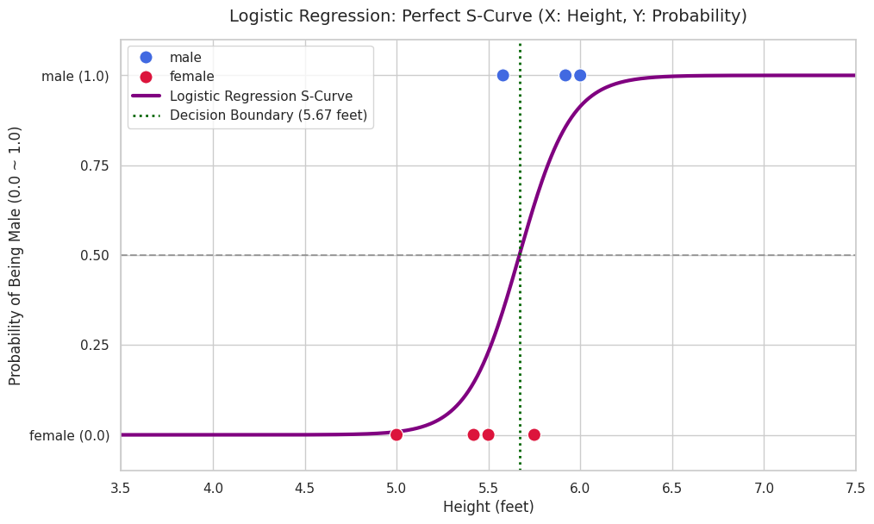

Regression Model
키(Height)를 입력변수로 하고 성별(Gender)를 출력변수로 하여 로지스틱 단순회귀 모델을 적용하고(구글시트 & 파이썬) 그 의미를 토론하자
Person | Height (feet)
male | 6.00
male | 5.92
male | 5.58
male | 5.92
female | 5.00
female | 5.50
female | 5.42
female | 5.75
$$z=σ\left(y\right)=\frac{1}{1+ⅇ^{−y}}$$

Slide 20
Contents
Problem Definition
Data, algorithm and model
Extrapolation
Logistic Regression
Ensemble Model
Calibration
Non-Parametric vs Parametric Model
Generative vs Deterministic Model
Imbalance Data

